Slide 1
Branch and bound
Prof. Fábio Luiz Leite Júnior Departamento de Computação Universidade Estadual da Paraíba

Slide 2
Branch and bound
O Algoritmo de backtracking fornece uma solução para analisar uma árvore de soluções derivadas de combinações
Uma técnica para explorar um grafo direcionado (acíclico ou uma árvore)
Podemos ir um pouco mais longe com problemas de otimização
Um problema de otimização procura maximizar (ou minimizar) alguma função objetiva de acordo com algumas restrições
Uma solução possível atende todos os requisitos do problema
Solução ótima, que é a solução possível que possui o melhor valor para a função objetiva
Branch and bound requisita dois itens adicionais
Uma forma de prover para cada nó da árvore de estados um valor limite para a função objetiva onde qualquer solução pode ser obtida adicionando mais componentes para a solução corrente
O valor da melhor solução até a corrente execução

Slide 3
Branch and bound
A ideia fundamental é:
Nenhuma solução obtida até o momento pode prover uma solução ainda melhor que a que já temos.
Desta forma deve utilizar a função objetiva como fator de poda para eliminar possíveis estados não promissores
Assim devemos terminar a investigação de um dado nó na árvore devido a:
🚫 O valor do nó não é melhor que o valor corrente da função objetiva
🚫 O nó representa um conjunto de soluções não possível por causa de violação de restrições
✅ O subconjunto das soluções possíveis representadas pelo nó consiste de um único ponto. Neste caso, nós comparamos o valor da função objetiva para esta solução possível com a melhor solução corrente e atualizamos esta última com o novo valor ótimo.

Slide 4
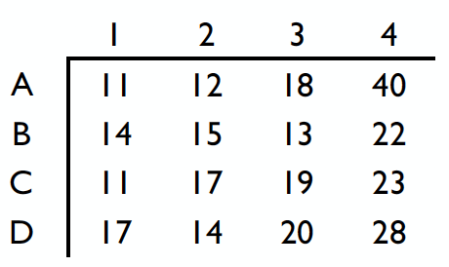
The assignment problem
Escalonamento de tarefas para processadores ou atribuição de tarefas
Definição:
Considere que temos n agentes para n tarefas
Restrição: Cada agente pode apenas executar uma única tarefa
Definir qual agente deve executar qual tarefa de maneira que todos estejam ocupados
Se ao agente i é atribuída a tarefa j, um custo Ci,j é identificado
Tarefas
Número de possibilidades (força bruta): O(n!)
Agentes

Slide 5
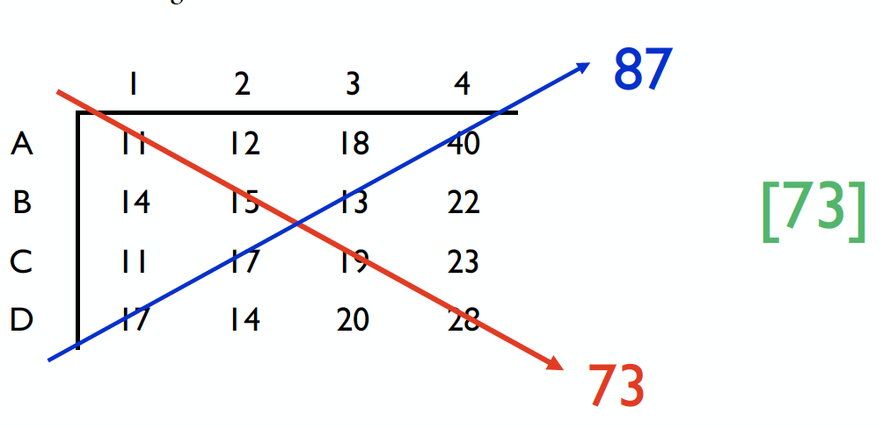
The assignment problem
Primeiro passo: definir uma função objetiva (critérios de poda)
Limites inferiores e superiores
Estabelecer a solução ótima inicial
Decidir nas diagonais, por exemplo.
Valor mínimo: 11 + 12 + 13 + 22 = 58

Slide 6
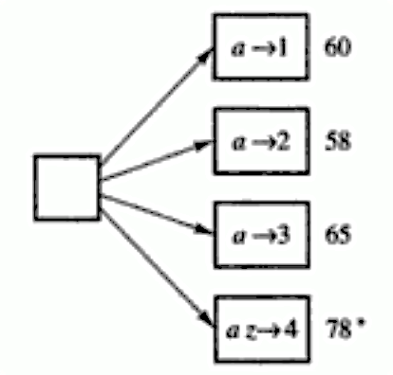
Branch-and-bound
A -> 1 = 11 Tmin(2) -> D = 14
Tmin(3) -> B = 13
Tmin(4) -> B = 22
A -> 2 = 12 Tmin(1) -> C = 11
Tmin(3) -> B = 13 Tmin(4) -> B = 22
Aplicando Branch-and-Bound, temos:
Valor da função objetiva: 58 (melhor opção)
A -> 3 = 18 Tmin(1) -> C = 11
Tmin(4) -> B = 22 Tmin(2) -> D = 14
A -> 4 = 40 Tmin(1) -> C = 11
Tmin(3) -> B = 13 Tmin(2) -> B = 14
Notes:
A -> 1 = 11
Tmin(2) -> D = 14
Tmin(3) -> B = 13
Tmin(4) -> B = 22

Slide 7
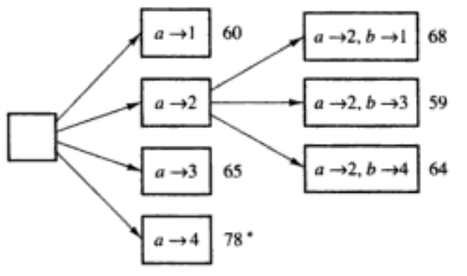
Branch-and-bound
a -> 2 = 12 b -> 1 = 14
Tmin(3) -> C = 19
Tmin(4) -> C = 23
Valor da função objetiva: 58 (melhor opção)
Update da função objetiva: 59
a -> 2 = 12 b -> 4 = 22
Tmin(1) -> C = 11
Tmin(3) -> C = 19

Slide 8
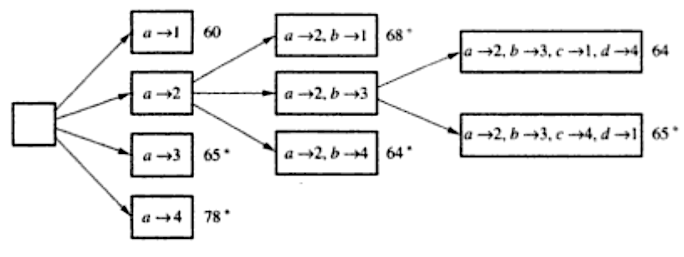
Branch-and-bound
Update da função objetiva: 64

Slide 9
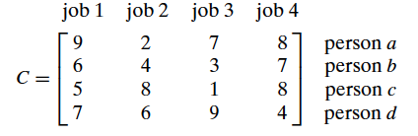
Exemplo 2

Slide 10
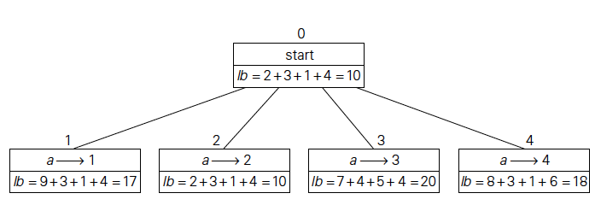
Exemplo 2
Função mínima como cálculo do valor potencial

Slide 11
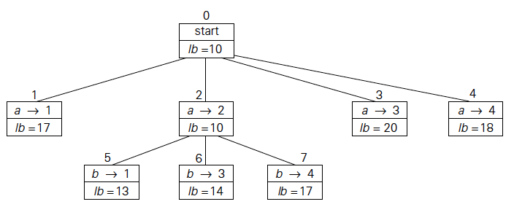
Exemplo 2

Slide 12
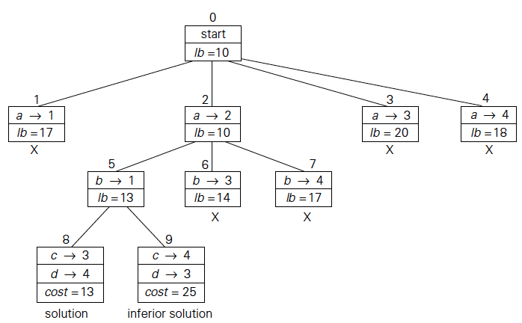
Exemplo 2

Slide 13
Branch and bound
Requisitos para o bom funcionamento do algoritmo
Cálculo eficiente da função objetiva
O melhor valor sobre qualquer solução obtida pela adição de mais componentes
O valor da melhor solução encontrada até o momento
Calcular uma boa solução ótima inicial e armazenar
Realização da poda condicionada à comparação com a função de poda
Eficiência
tempo para gerar a próxima previsão
tempo de execução da função de poda
Uma boa função de poda reduz substancialmente o número de nós considerados
trade off: boa função de poda VS tempo de avaliá-la
Notes:
com estas informações podemos comparar o valor limite do nó
com o valor da melhor solução até agora
se o valor do limite não for melhor, o nó é não promissor e
pode ser “podado”
nenhuma solução que o inclua levará a uma solução ótima
critério de poda do algoritmo

Slide 14
Branch and bound
Desta forma temos as limitações:
mais complexo
BFS (breadth-first search)(busca em largura) não traz solução recursiva simples
análise do algoritmo próxima do impossível
depende dos valores da instância da entrada

Slide 15
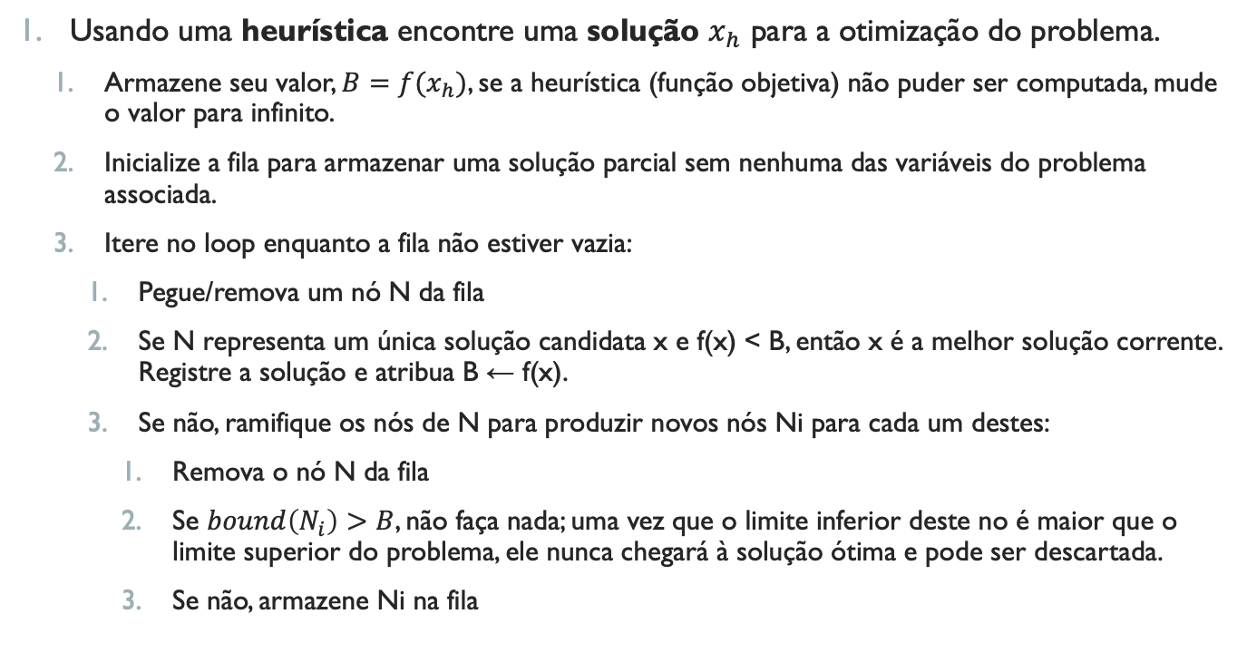
Versão genérica do algoritmo
Usando uma heurística encontre uma solução $x_{h}$ para a otimização do problema.
Armazene seu valor, $B=f(x_{h})$, se a heurística (função objetiva) não puder ser computada, mude o valor para infinito.
Inicialize a fila para armazenar uma solução parcial sem nenhuma das variáveis do problema associada.
Itere no loop enquanto a fila não estiver vazia:
Pegue/remova um nó N da fila
Se N representa um única solução candidata x e f(x) < B, então x é a melhor solução corrente. Registre a solução e atribua B ← f(x).
Se não, ramifique os nós de N para produzir novos nós Ni para cada um destes:
Remova o nó N da fila
Se $bound\left(N_{i}\right)>B$, não faça nada; uma vez que o limite inferior deste no é maior que o limite superior do problema, ele nunca chegará à solução ótima e pode ser descartada.
Se não, armazene Ni na fila

Slide 16
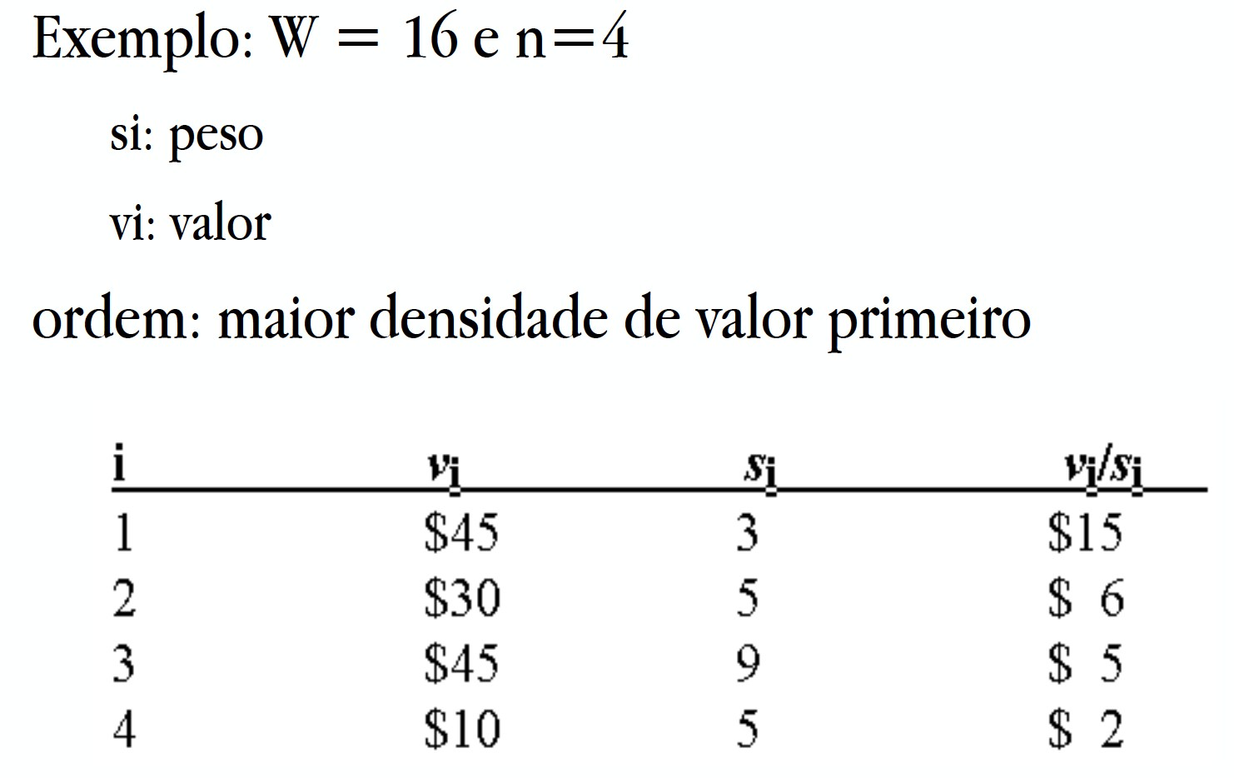
Problema da mochila com B&B

Slide 17
Problema da mochila com B&B
cada nó contém o valor atual na mochila, peso atual da mochila
além do máximo potencial da mochila
nó promissor: máximo valor potencial é maior que o melhor valor armazenado
solução ótima inicial: $0
e vai melhorando...

Slide 18
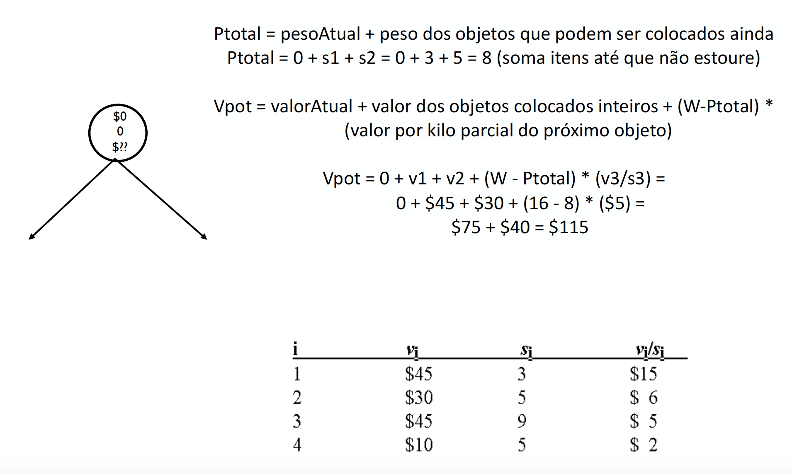
Problema da mochila com B&B

Slide 19
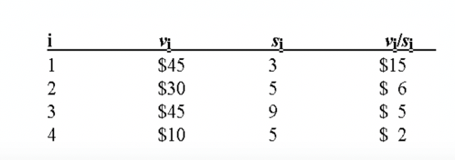
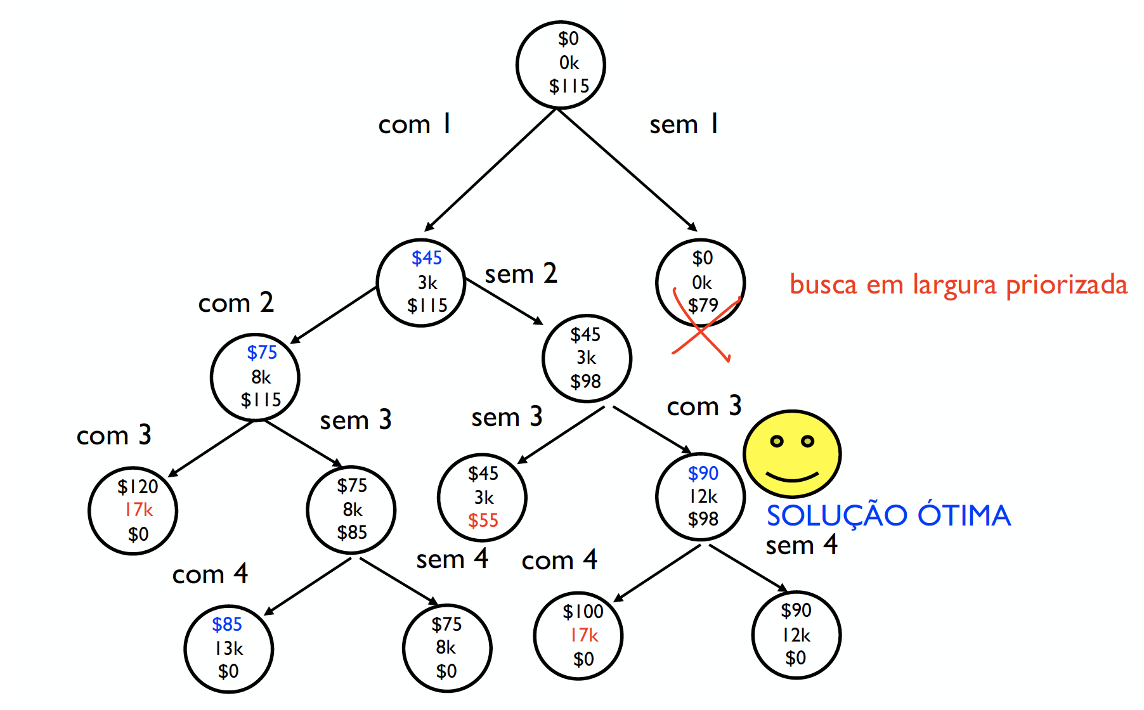

Slide 20
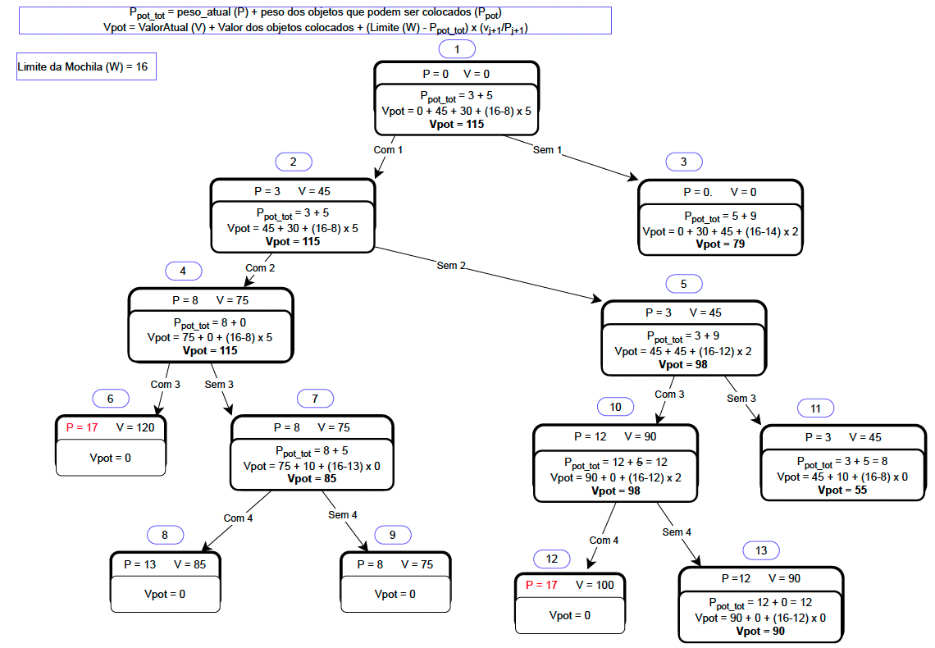

Slide 21

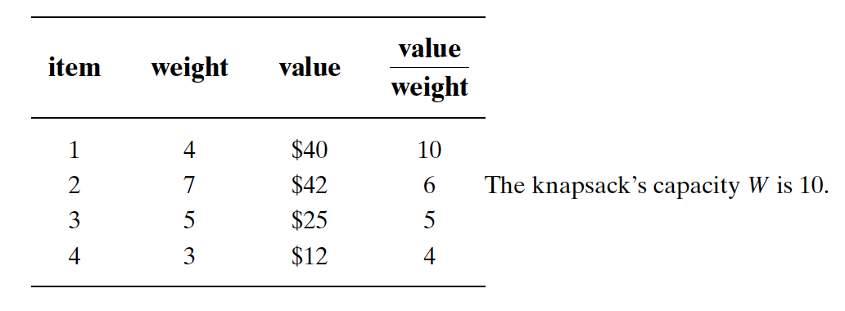
Exercício
Estimativa de upper bound:

Slide 23
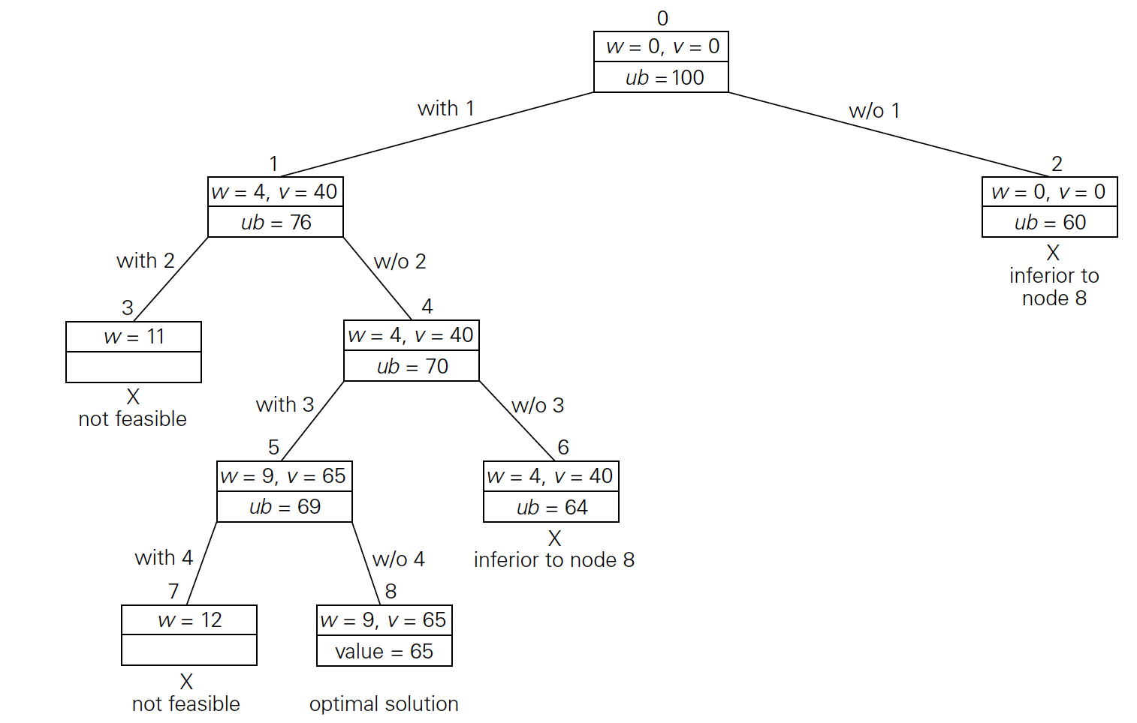
Exemplo Mochila 2

